Slide 1

Diseño e implementación de la estructura de riesgos para el proceso de inversión en una entidad sin ánimo de lucro. E.S.E Hospital Nazareth Quinchía Risaralda
MARIA VICTORIA HENAO CASTAÑO
LUIS ANTONIO ARCILA DUQUE
UNIVERSIDAD EAFIT
MAESTRIA EN ADMINISTRACIÓN FINANCIERA
PEREIRA, NOVIEMBRE DE 2013

Slide 2

SITUACIÓN EN ESTUDIO
Contextos
Antecedentes
Ley 1438 de 2011
Res. 2509 de 2012
Alcances
Justificación
¿Cómo diseñar un procedimiento que contemple la estructura de riesgos para el proceso de inversión y que se pueda implementar en una institución sin ánimo de lucro como lo es el Hospital Nazareth de Quinchía Risaralda?
OBJETIVOS
General: Diseñar un portafolio de inversión para los excedentes financieros que genera el Hospital Nazareth de Quinchía Risaralda, mediante la documentación de los distintos tipos de riesgos, la medición que se pueda efectuar de los mismos y el control de ellos, que guíen el proceso de acuerdo al perfil del inversionista que se defina formalmente

Slide 3
OBJETIVOS
Específicos
Identificar los diferentes tipos de riesgos existentes a los cuales está expuesto un portafolio de inversión, para proponer posibles alternativas de diversificación.
Establecer la medición del riesgo a través de las metodologías existentes para tal fin, de manera que se pueda conocer según el perfil del riesgo hasta cuánto estaría dispuesto a perder el inversionista.
Proponer alternativas de control para contar con herramientas que permitan tomar decisiones de manera oportuna en la optimización de los recursos invertidos.

Slide 4
METODOLOGÍA
MARCO DE REFERENCIA
Tipo de estudio
Sujetos
Instrumentos o técnicas de información

Slide 5
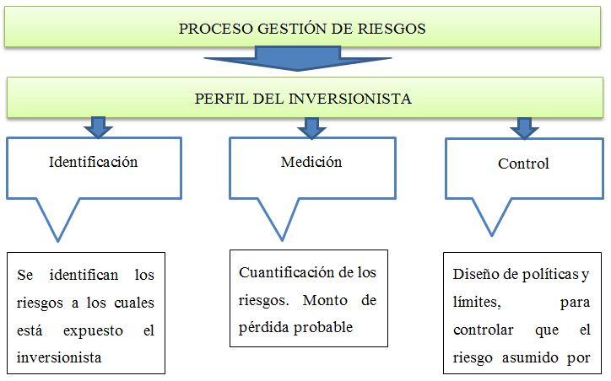
RESULTADOS

Slide 6
PERFIL DEL INVERSIONISTA
Conservador Moderado Agresivo
IDENTIFICACIÓN DE RIESGO
Riesgo de mercado
Riesgo de liquidez
Riesgo de crédito
Riesgo operativo
Riesgo de contraparte
Entorno económico

Slide 7
MEDICIÓN DE RIESGO
Rentaval
Accival
Accorenta
Fondos
ACTIVOS
Grupo Éxito
Grupo Aval
Bancolombia
Ecopetrol
Isagen
Acciones
TES
TFIT16240724

Slide 8
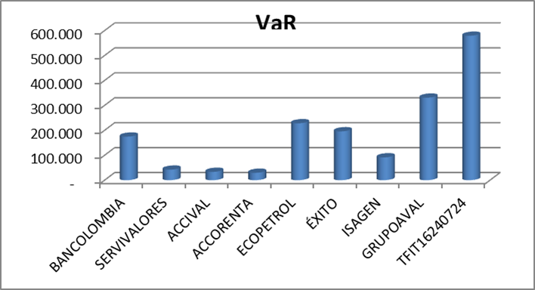
MEDICIÓN DE RIESGO DE MERCADO

Slide 9
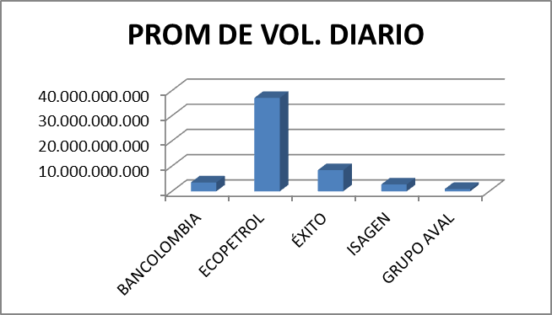
MEDICIÓN DE RIESGO DE LIQUIDEZ

Slide 10
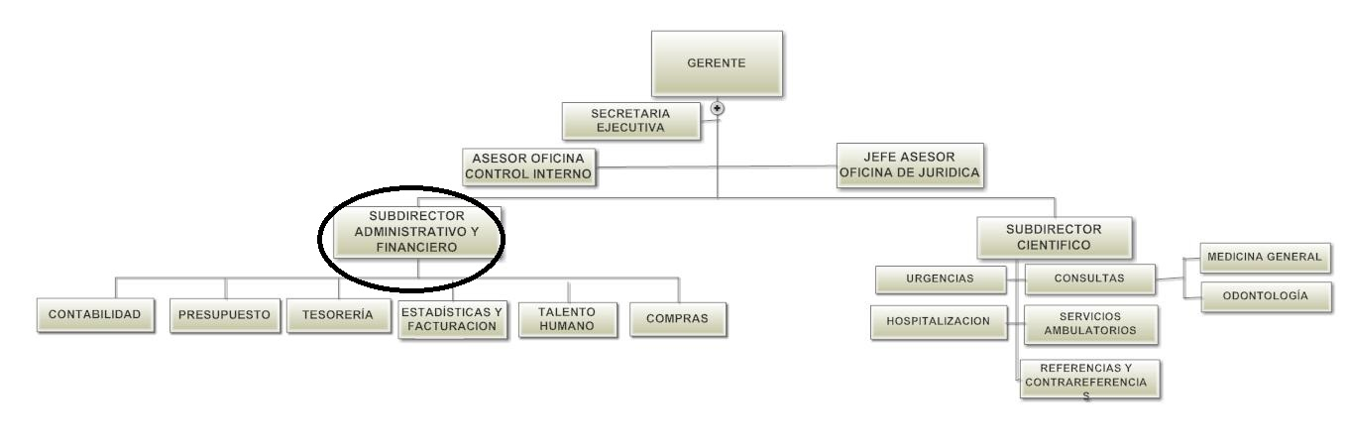
MEDICIÓN DE RIESGO DE CRÉDITO
CONTROL DE RIESGO

Slide 11
POLÍTICAS DE CONTROL DE RIESGO
R. Mercado (Renta Fija 82,5% $330MM, Renta Variable: 8,75% 35 MM y TES 8,75% 35MM
Tipo de activos
Monto de la inversión
Porcentaje de
Perdida máxima en un
inversión por activo
día
BANCOLOMBIA
$6.000.000
2%
$174.587
SERVIV
ALORES
$150.000.000
38%
$42.177
ACCIVAL
$80.000.000
20%
$33.331
ACCORENTA
$100.000.000
25%
$29.593
ECOPETROL
$6.000.000
2%
$228.160
ÉXITO
$5.000.000
1%
$195.915
ISAGEN
$3.000.000
1%
$91.384
GRUPOAVAL
$15.000.000
4%
$330.832
TFIT16240724
$35.000.000
9%
$579.114
Total
$400.000.000
100%
$1.705.092
R. Liquidez: Vol. Promedio diario -3% x semana
R. Crédito (80% AAA y 20% mínimo AA+)

Slide 12
CONCLUSIONES
Las entidades sin ánimo de lucro, específicamente aquellas que manejan presupuestos destinados para la salud se rigen por:
Ley 1393 de julio de 12 de 2010, (define la renta de destinación específica para la salud)
Ley 1876 de 1994 (Define el objeto, los principios y el funcionamiento de las juntas directivas de las ESE funciones del gerente y sus mecanismos de control).
Decreto 1769 de 1994 (Establece los criterios básicos para la asignación y utilización de los recursos financieros. «5% del total de los presupuestos deben ser destinados al mantenimiento de la infraestructura y de la dotación hospitalaria»).
Antes de tomar la decisión sobre una inversión, es necesario conocer el perfil del inversionista.
Un inversionista se considera conservador, cuando mínimo hace inversiones del 80% en títulos de renta fija con calificación AAA y 20% máximo en activos de renta variable que no tengan pacto de permanencia.

Slide 13
CONCLUSIONES
La identificación y medición de los riesgos a los que se encuentran expuestos los inversionistas, se constituyen en herramientas básicas, para tomar decisiones al momento de conformar un portafolio diversificado.
Antes de tomar las decisiones sobre el portafolio de inversiones, fue necesario hacer identificación de riesgos.
Los portafolios de inversión se constituyen con activos de renta fija y de renta variable.
No existe un solo método de medición de riesgo que determine con exactitud, la cantidad de dinero que el inversionista pueda perder o ganar en un lapso de tiempo específico y que se constituya como herramienta única.
El entorno económico puede llegar a influir positiva o negativamente en los resultados de una inversión.
Con el portafolio sugerido, el inversionista puede llegar a perder en un día $ 1.705.092 al hacer una inversión de $ 400.000.000.
Analizando el riesgo de crédito se encontró calificación AA+ para ISAGEN, y AAA para todos los demás activos.

Slide 14
RECOMENDACIONES
Como el mercado es cambiante la entidad debe contar con un experto en mercados financieros, para orientar en la conformación del portafolio conservador.
El asesor financiero debe orientar a la gerencia y la J.D para tomar decisiones y asumir las responsabilidades de los resultados.
El Hospital Nazareth como inversionista conservador, debe conformar su portafolio con mínimo 80% inversiones en renta fija de calificación AAA, con alta liquidez y mínimo VaR, y un máximo de 20% en activos de renta variable que no tengan pacto de permanencia.
El Hospital Nazareth debe conformar un portafolio con las siguientes características:
Por riesgo de mercado RENTAVAL, ACCORENTA y ACCIVAL. Por riesgo de liquidez ECOPETROL, ÉXITO y BANCOLOMBIA y Por riesgo de crédito con cualquiera de los activos sugeridos.

Slide 15
MUCHAS GRACIAS

